Slide 1
Развитие представлений о лимфатической и лимфоидной системах
Выполнили:
Студенты 1 курса лечебного факультета
Плетнева Виктоия Гамазина Екатерина Петров Алексей
Руководитель:
Доцент
Юрчинский В. Я,

Slide 2
Актуальность.
Лимфатическая система является жизненно важной системой органов.
В настоящее время в анатомии отсутствует единое мнение о месте и роли лимфатической системе в организме
Необходимо иметь четкое представление о положении и функциональном значении этой системы в организме, поскольку она участвует в иммунном контроле гомеостаза и обеспечивает дренаж жидкости, из тканевых пространств

Slide 3
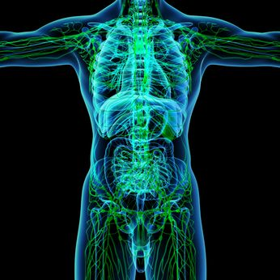
Наибольший интерес к этой системе появился на волне популярности связанной с изучением иммунитета в конце 20-го, начале 21-го века.

Slide 4
Решение:
Съезд анатомов в
Нью-Йорке (1998)
исключить термин «Лимфатическая система» из Международной анатомической терминологии, и впервые был введен раздел «Лимфоидная система».

Slide 5
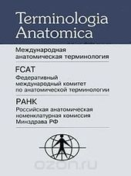
Терминологическая проблема
Лимфоидная система
Лимфатическая система Иммунная система
Вместо терминов иммунная и лимфатическая системы предложено пользоваться понятием Лимфоидная система, которая с точки зрения современной западно-европейской анатомии включает в себя части лимфоидной и иммунной систем.

Slide 6
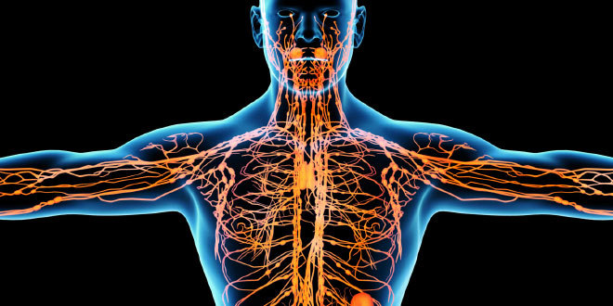
На сегодняшний день нет окончательного решения, как рассматривать лимфатическую систему: в отдельности или в совокупности с другими жидкостными системами.

Slide 7
Цель
данного доклада заключается в освещении эволюции анатомических подходов в интерпретации положения и роли лимфатической системы в организме человека.

Slide 8
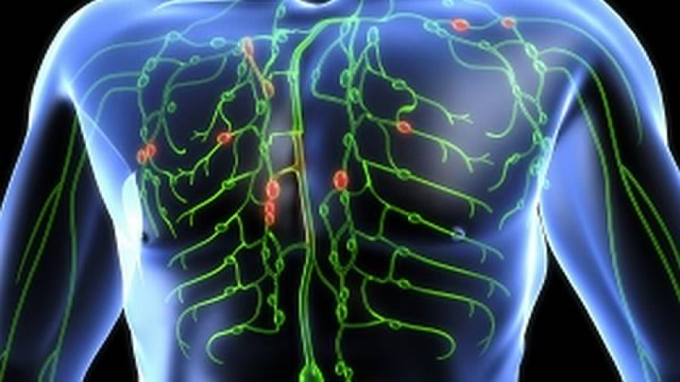
Взгляды разных ученых на лимфатическую и лимфоидную системы.
В начале 20 века анатомы O.Rudbeck и T. Bartolinus придерживались представления о строении лимфатической системы как системы лимфатических сосудов и узлов.

Slide 9
Штер Ф, Меллендорф В 30-е годы 20 века
Относили к лимфатической системе миндалины, периферические лимфоидные узлы, разбросанные в слизистой оболочке кишечника, бронхов мочевыводящих путей и другие места образования лимфоцитов.

Slide 10
Георгий Федорович Иванов 1893-1956
В середине 20 века описывал две части лимфатической системы - лимфатические сосуды и органы лимфоцитотворения (млечные пятна, лимфоидные узелки, селезенка).

Slide 11
Михаил Григорьевич Привес (1904—2000)
В 1958 году утверждал, что в состав лимфатической системы входят:
пути, проводящие лимфу (капиляры, сосуды, стволы);
Органы образования лимфоидных клеток (красный костный мозг и тимус, лимфоузлы, лимфоидные образования в слизистых оболочках, в т.ч. миндалины; лимфоидная ткань червеобразного отростка; пульпа селезенки.

Slide 12
Foldi M. и Kubik S. (80-е годы XX века)
лимфатическая система является одновременно и частью сосудистой системы, как орган циркуляции, и частью - иммунного аппарата.
Иммунную систему как самостоятельное анатомическое образование не выделяют, а ее функции так или иначе приписывают лимфатической системе.

Slide 13
НИИ КЭЛ
Сотрудники научно-исследовательского института клинической и экспериментальной лимфологии предложили разделить лимфологию на лимфаденологию и лимангиологию .

Slide 14
Михаил Романович Сапин (1925-2015)
В 1997 году высказал свою точку зрения, которая заключалась в том, что лимфатическая система является частью лимфоидной, а лимфатические пути являются вспомогательной конструкцией лимфоидной системы.

Slide 15
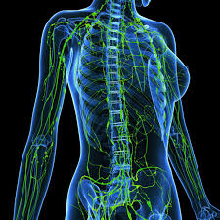
Нью-Йорк 1998 год новая международная анатомическая терминология
Принята точка зрения M. Foldi:
Сосуды лимфатического русла отнесены к сердечно-сосудистой системе,
Лимфоузлы описывались в составе вновь выделяемой лимфоидной системы.
Термин «лимфатическая система» исключается.
Роль лимфатической системы снижается до уровня придатка лимфоидной.

Slide 16
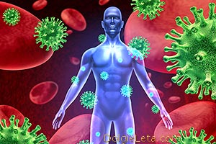
В последнее время предпринимаются попытки "реанимировать" лимфатическую систему.
Лимфатическая система является морфологическим субстратом иммунной системы

Slide 17
Владимир Михайлович Петренко
По мнению В.М. Петренко (2017), лимфоидная и лимфатическая системы являются специализированными отделами сердечно-сосудистой системы.
В эмбриогенезе они формируются вокруг сосудов соответственно лимфатического и кровеносного русел.
Также обе эти системы функционально скооперированыс целью обеспечения гомеостаза организма.

Slide 18
Вывод.
Многие годы между анатомами ведется спор о лимфоидной и лимфатической системах. Одни придерживаются мнения, что лимфатическая система - это часть лимфоидной, другие - что это две самостоятельные системы.
Наиболее современный взгляд на эту проблему показывает, что лимфатическая система представляет собой морфологический субстрат для иммунной системы, который обеспечивает доставку антигенов из тканей к лимфоидным органам. Но вместе с этим лимфатическая система имеет собственную независимую функцию: дренаж тканей, участие в регуляции обмена внутренней среды организма.

Slide 19
Успешная профилактика и лечение заболевании, связанных с нарушением лимфооттока, раковых и иммунных болезней зависит от того, на сколько точными и полными будут наши представления о морфологии и физиологии данных систем органов.

Slide 20
Благодарю за внимание

